Slide 1
ЧАРІВНА ЯЛИНОЧКА
ЮНОГО ТЕХНІКА
Всеукраїнський інтерактивний конкурс юних винахідників
“МАН-ЮНІОР ДОСЛІДНИК”
Номінація: Технік-Юніор
Роботу виконав : Ткаченко Артем Олегович
учень 7-Б класу ЗОШ I-III ступенів № 4 м.Умані.
Керівник: Кияновський Ларіон Семенович, керівник гуртка «Юні конструктори приладів радіоелектроніки»

Slide 2
На Новорічних святах, дитячих ранках можна демонструвати фокус, коли ялинка за голосовим проханням Снігурочки або Діда Мороза запалює свої квіткові гірлянди. Пристрій нескладний та складається з двох електронних блоків.

Slide 3
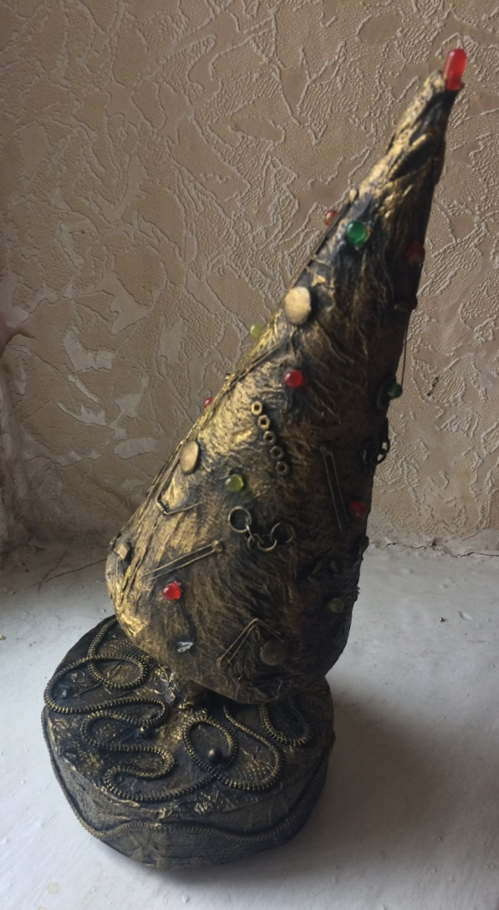
Ялинка вимкнена

Slide 4
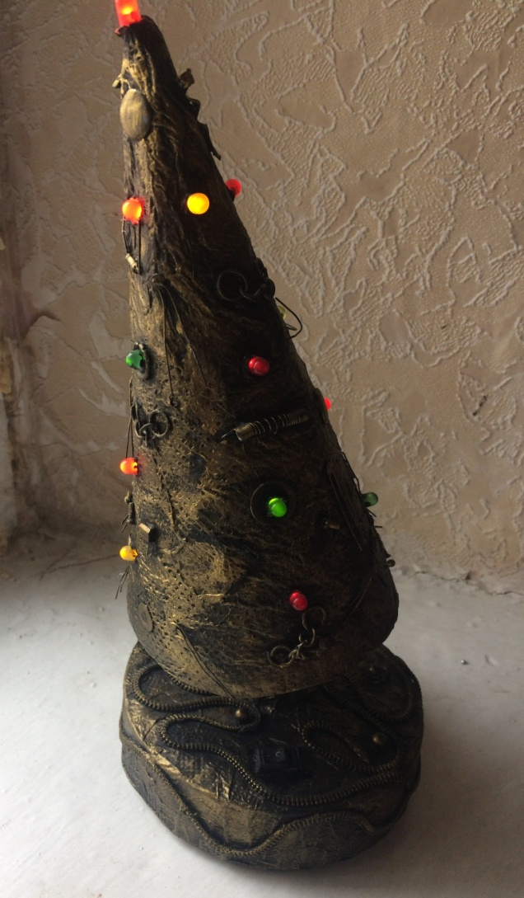
Ялинка ввімкнена

Slide 5
Перший блок– це електронна гірлянда за якоюсь із доступних схем.
Ми взяли схему перемикача із журналу Радіо №2 за 2006 рік , який складається із генератора, виконаного на мікросхемі К155ЛА7 та вихідних ключів зібраних на транзисторі КТ315, які комутують чотири гірлянди світлових різнокольорових діодів АЛ307 по чотири в кожній .

Slide 6
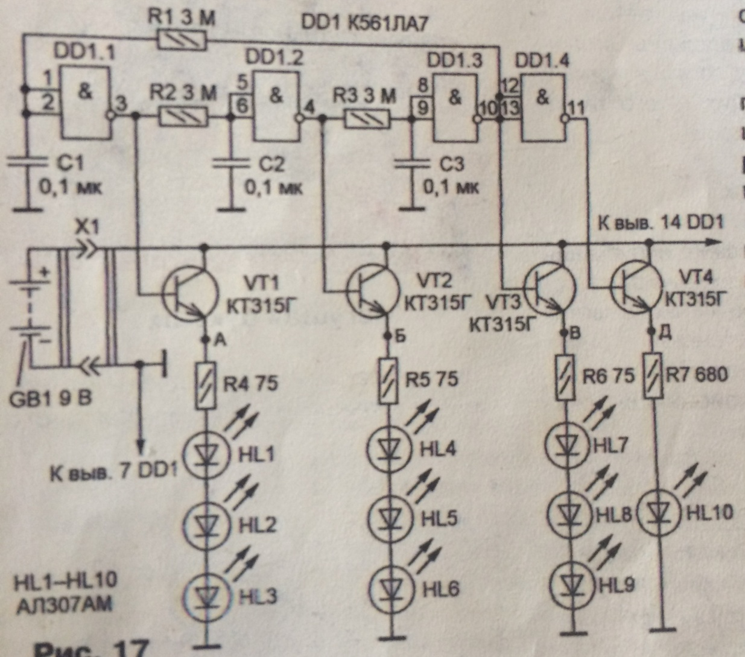
Принципова схема перемикача

Slide 7
Другий блок – це акустичне реле, яке працює наступним чином. В початковому стані на виході 5 тригера DD1.2 присутні рівні логічного 0. Транзистор VT2 закритий, і реле K1знеструмлене.

Slide 8
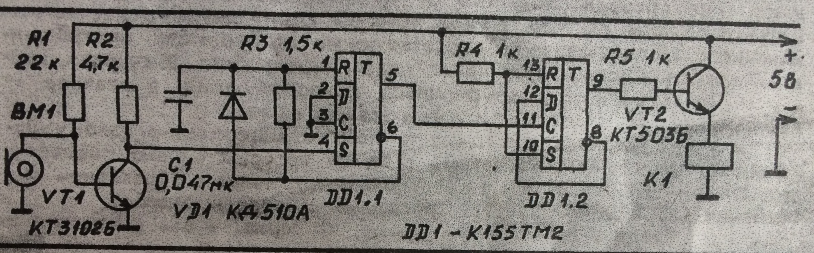
Принципова схема реле

Slide 9
Якщо подати звуковий сигнал (хлопнути в долоні), звук перетворюється мікрофоном BM1 в електричний імпульс, який підсилюється транзистором VT1. З колектора транзистора VT1 підсилений сигнал надходить на вихід 4Д- тригера DD1.1. Позитивний імпульс з виходу 5 тригера DD1.1надходить на тактовий вхід тригера DD1.2 й перетинає його при цьому транзистор VT2 відкривається і спрацьовує реле K1, яке вмикає перемикач гірлянд ялинки.

Slide 10
Після кожного звукового сигналу тригер DD1.2 змінює свій стан, і на його прямому виході 9 чергуються рівні логічного 0 і логічної 1. В залежності від цього синхронно закривається чи відкривається транзистор VT2. Тобто після другого звукового сигналу реле K1вимкнеться і відключить перемикач гірлянд.

